Slide 1
CAPITULO TRECE: EL MISTERIO DE LAS DOS BESTIAS.

Slide 2
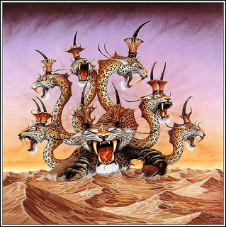
Descripción de la primera bestia:
Esta bestia sale del mar.
Tiene una identidad asombrosa: Siete cabezas y diez cuernos; en sus cuernos diez diademas; sobre sus cabezas un nombre blasfemo.

Slide 3
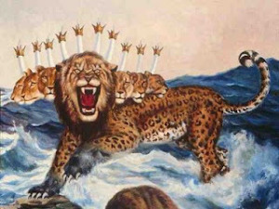
Descripción de la primera bestia:
Se diferencia del dragón escarlata en que aquel tiene en cada cabeza una diadema y ésta las tiene en cada cuerno.
Es de carácter diabólico y es semejante a un leopardo, sus pies como de oso y su boca como boca de león.

Slide 4
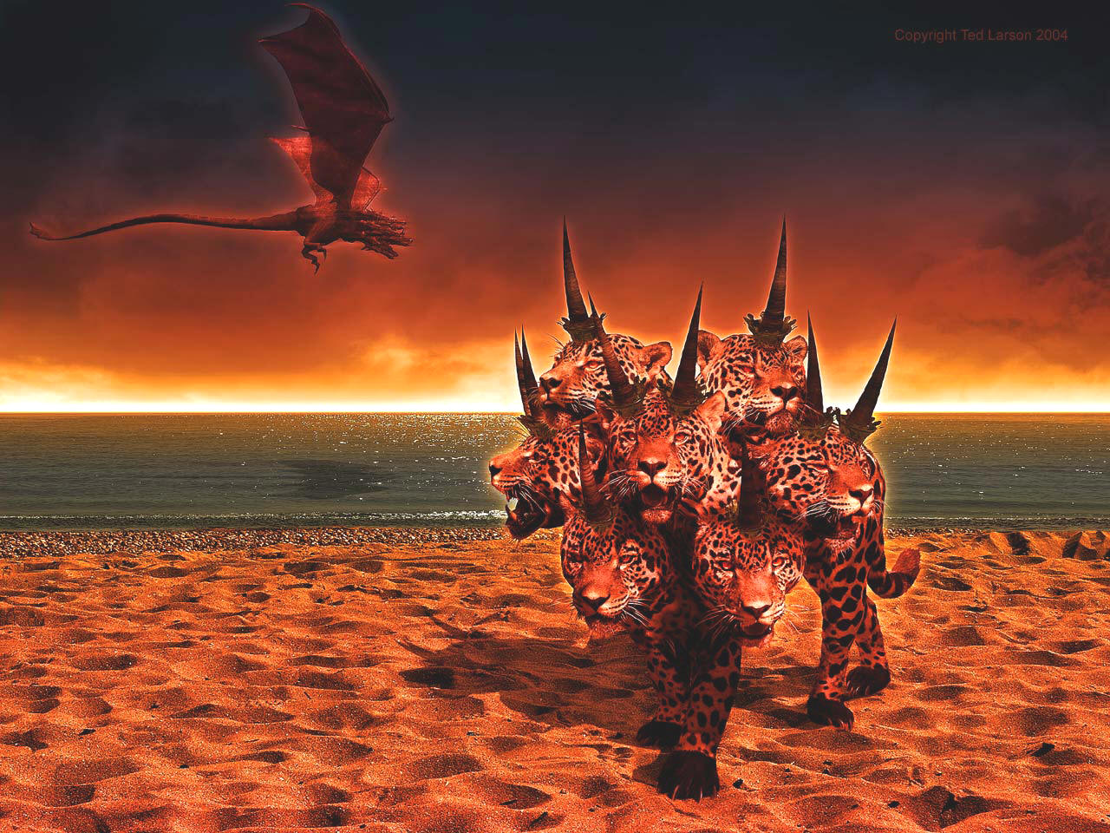
Descripción de la primera bestia:
El dragón le dio grande autoridad y le concedió su poder y su trono.
Fue herida de muerte en una de sus cabezas pero la herida mortal fue sanada para admiración del mundo entero. Todos los moradores de la tierra le seguirán y adorarán tanto al dragón (Satanás) como a ella dándole gloria y proclamando su grandeza y poder.

Slide 5
Descripción de la primera bestia:
Tiene una misión especial por 42 meses:
Blasfemar contra Dios, de su nombre, de su tabernáculo y de los moradores del cielo.
Hacer guerra contra los santos y vencerlos.
Gobernar sobre toda tribu, pueblo, lengua y nación (el mundo entero)

Slide 6
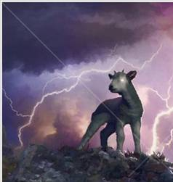
Descripción de la SEGUNDA bestia:
Esta bestia sale de la tierra mientras que la anterior salió del mar.
Tiene una misión especial con relación a la primera bestia.
Tiene una apariencia engañosa de piedad y mansedumbre como un cordero, pero su voz lo delata porque habla como un dragón.

Slide 7
Descripción de la SEGUNDA bestia:
Así como el dragón le cedió su poder y autoridad a la primera bestia, ésta le dará su poder y autoridad a la segunda para que lo ejerza en su presencia y gane a las multitudes para que la adoren.
Hará señales y prodigios semejantes a las de los dos testigos en competencia con ellos para confundir a la gente, como hicieron los brujos de Egipto contra Moisés.

Slide 8
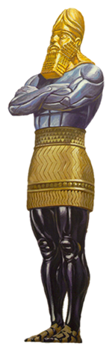
Descripción de la SEGUNDA bestia:
Mandará a hacer una imagen de la primera bestia y le infunde aliento a dicha imagen para que hable y mate a todo el que no se postre ante ella.
Dará la orden de que sean marcados todos los moradores de la tierra, en su mano derecha o en sus frentes con el número 666, y que nadie pueda comprar ni vender a menos que tenga esa marca.

Slide 9
Interpretación y comentarios
Significado de la Primera Bestia: el Anticristo.
Esta bestia sale del mar. El mar representa las convulsionadas naciones gentiles del mundo (Isaías 57:20; Apocalipsis 17:15).
Representa un sistema político y satánico que será el último de los imperios del tiempo de los gentiles. Las siete cabezas representan los imperios de la historia que fueron instrumentos de un sistema malévolo contrario al pueblo judío y que ahora dan lugar al último (Apocalipsis 17:9-10).

Slide 10
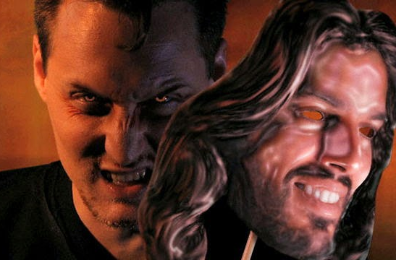
Interpretación y comentarios
Significado de la Primera Bestia: el Anticristo.
También representa un hombre soberbio, un político sagaz, de carácter desafiante, un agente de Satanás, a quien Satanás le dará poder y autoridad para actuar en su nombre, que saldrá de entre las naciones europeas, llamado el Anticristo.

Slide 11
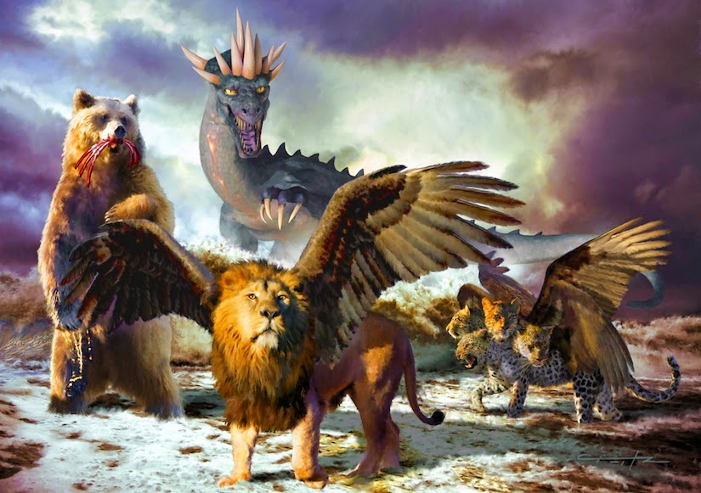
Interpretación y comentarios
Significado de la Primera Bestia: el Anticristo.
Este imperio, por la apariencia de la bestia, reunirá las características malvadas y estrategias antisemíticas de los imperios del pasado (Leopardo: Grecia; Oso: Media y Persia; León: Babilonia), o sea que será la esencia de todos y el más terrible, especialmente en su política y odio contra Israel.

Slide 12
Interpretación y comentarios
Significado de la Primera Bestia: el Anticristo.
Intentarán asesinar al anticristo y sufrirá un atentado de tal manera que recibirá una herida mortal pero sanará a la vista de todos por el poder de Satanás, milagro que le dará mayor aceptación y admiración de la gente. “Y la adoraron todos los moradores de la tierra cuyos nombres no estaban escritos en el libro de la vida del Cordero que fue inmolado desde el principio del mundo” (13:8).

Slide 13
Interpretación y comentarios
Significado de la Primera Bestia: el Anticristo.
En su astucia y sagacidad el anticristo convencerá a los árabes para que cedan el sitio de la mezquita de Omán para la construcción del nuevo templo y hará pacto con los judíos permitiéndoles adorar a Jehovás Dios conforme a la ley mosaica pero a la media semana (después de los primeros tres años y medio de su gobierno) se quitará la máscara, sacará las uñas, mostrará sus garras y los atacará.

Slide 14
Interpretación y comentarios
Significado de la Primera Bestia: el Anticristo.
Por 42 meses (los últimos tres años y medio de su gobierno) el anticristo blasfemará contra Dios, contaminará el templo y atacará al pueblo del Señor en que muchos morirán por su fidelidad a Dios. Se cumplirá al extremo la abominación desoladora de Daniel (Daniel 9:27; 11:36-37) (Mateo 24:15) que en parte se cumplió en el pasado bajo la tiranía del sirio Antíoco IV Epifanes (Ver 2ª Tesalonicenses 2:3-4).

Slide 15
Interpretación y comentarios
Significado de la Segunda Bestia: El Falso Profeta.
Esta bestia sale de “la tierra”, y muchos creen que esa tierra es Palestina.
Representa una nueva religión, un sistema económico-religioso e idólatra relacionado con el Anticristo. Es decir, se encargará de presentar y promover al Anticristo como Dios.
Será un judío carismático, elocuente y engañoso, conocido como el falso profeta que promoverá la nueva religión y la adoración de la bestia.

Slide 16
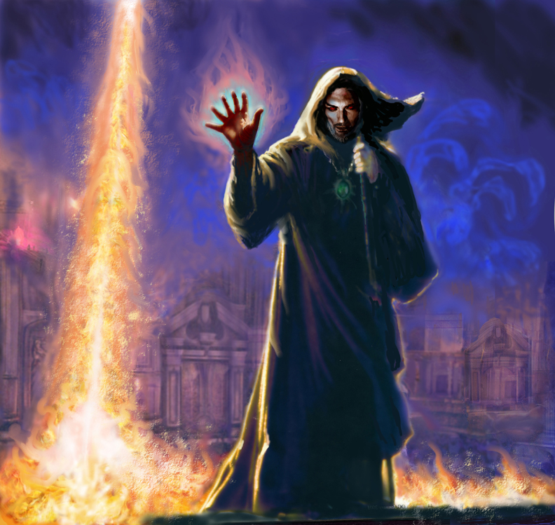
Interpretación y comentarios
Significado de la Segunda Bestia: El Falso Profeta.
Así como Dios enviará con poder a los dos testigos o profetas a predicar su palabra con señales y prodigios, el falso profeta será enviado por el Anticristo con poder a predicar la mentira como si fuera verdad y a muchos engañará con sus artimañas.

Slide 17
Interpretación y comentarios
Significado de la Segunda Bestia: El Falso Profeta.
Como Nabucodonosor levantó una estatua de sí mismo para ser adorada con la advertencia de dar muerte a quienes no lo hicieran, el falso profeta levantará una imagen o estatua del Anticristo que tiene poder de matar a quienes no la adoren.

Slide 18
Interpretación y comentarios
Significado de la Segunda Bestia: El Falso Profeta.
Así como los creyentes somos sellados con el Espíritu Santo como símbolo de pertenencia de Dios, y los 144,000 serán sellados con un sello especial, el falso profeta sellará a los adoradores de la gran bestia con el número 666 que es número de hombre, el cual significa imperfección e incompleto y representa a la trinidad satánica, en contraste con el número 777 que representa a la Santísima Trinidad, donde el siete es el número de Dios y significa plenitud y perfección.

Slide 19
Interpretación y comentarios
Significado de la Segunda Bestia: El Falso Profeta.
Así como Dios es una Santísima Trinidad formada por el Padre, el Hijo y el Espíritu Santo, se manifestará aquí en la tierra en esos días la trinidad diabólica compuesta por el Dragón o Satanás, el Anticristo y el falso profeta.
La situación se volverá difícil para el pueblo de Dios y es probable que aguanten hambre porque no podrán comprar ni vender al no portar la marca de la bestia. El comercio será afectado a nivel mundial.

